Slide 1
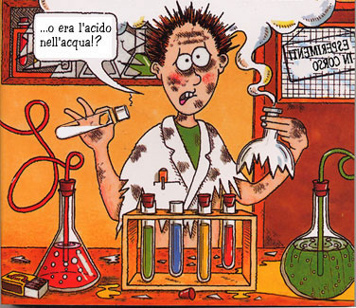
Esperimenti in laboratorio
Barbara Macaluso
Classe II^B
S. M. S. «G. Verdi» – Piazza Ormea (Roma)
Anno Scolastico 2014/2015
[Prof. Vincenzo Fucito]

Slide 2
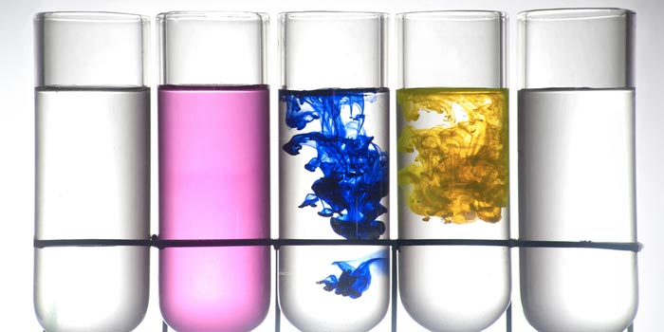
Esercitazioni in laboratorio
Esercitazioni in laboratorio
Lunedì 20 aprile 2015, nel pomeriggio, insieme ad altri compagni di classe e di istituto, sono andata nel plesso «Via di Casalotti», dove, insieme al Prof. Fucito e ad alcuni Ricercatori dell’ Università La Sapienza di Roma, abbiamo svolto alcuni esperimenti di chimica applicati ad alcuni alimenti: latte e frutta.

Slide 3
Esperimento n°1
Esperimento n°1
«Facciamo il formaggio»
Materiali:
150 ml Latte
3/5 gocce caglio *(ricavato dalle interiora dei capretti)
Termometro
Recipiente
Fornello
FASE 1 - Mettere il latte nel recipiente; aggiungere le gocce di caglio; mettere il tutto a bagnomaria a una temperatura tra i 36° e i 38°C.
FASE 2 – Attendere finché il latte non si solidifica (cristallazione / coagulazione).
FASE 3 - Prendere il composto ed effettuare la filtrazione e cestellazione.
FASE 4 - Lasciare riposare ed essiccare. Il formaggio è pronto.
(*) Il caglio ha la funzione di far ‘‘precipitare’’ le proteine del latte cioè di separarle dall’acqua e dalle altre sostanze e di farle cadere verso il basso

Slide 4
Esperimento n°2 (1/2)
Esperimento n°2
«Reazioni chimiche del latte»
Materiali:
Latte e:
Succo di limone
Alcool
Detersivo
Sale
Aceto di vino
N°6 Provette
FASE 1 – Mettere in ogni provetta 3 ml di latte e aggiungere in ognuna 5 gocce di :
succo di limone, alcool, detersivo liquido per piatti e aceto di vino e, nel caso del sale, ½ cucchiaino.
FASE 2 – Agitare lentamente ogni provetta e lasciarle riposare.
FASE 3 – Trascorso il tempo necessario, in ogni provetta si nota che si sono formati grumi bianchi depositati lungo le pareti.

Slide 5
Esperimento n°2 (2/2)
Esperimento n°2
«Reazioni chimiche del latte»
Ecco cosa accade:
Latte + Succo di limone → presenza di grumi (caseina)
Latte + Alcool → presenza di grumi
Latte + Detersivo Liquido → presenza di grumi e la soluzione si colora lievemente
Latte + Sale → presenza di grumi ma non evidenti
Latte + Aceto di vino → presenza di grumi (colla o plastica ecologica)

Slide 6
Esperimento n°3 (1/2)
Esperimento n°3
«Estrazione del DNA della frutta»
Materiali:
Banana , kiwi
Detersivo per piatti ⁽¹⁾
200 ml ca. acqua
Sale
Succo ananas (bromelina) ⁽²⁾
Alcool etilico a 95° ⁽³⁾
FASE 1 – Tritare e schiacciare la frutta per farne una poltiglia.
FASE 2 - Preparare la soluzione : in un bicchiere mettere un cucchiaino di sale, 20 ml di detersivo per i piatti e successivamente 200 ml di acqua. Mescolare bene il tutto per far sciogliere il sale.
FASE 3 - Aggiungere alla frutta, la soluzione preparata e mettere tutto a bagnomaria per 15 minuti. ATTENZIONE!! La temperatura non deve superare i 60°C e, preferibilmente dovrebbe essere stabile tra i 49°C e i 50°C.
FASE 4 – Passati i 15 minuti, lasciare raffreddare per 5-6 minuti.
⁽¹⁾ Il sapone ha la funzione di sciogliere la membrana cellulare della frutta.
⁽²⁾ La Bromelina permette l’estrazione delle proteine

Slide 7
Esperimento n°3 (2/2)
Esperimento n°3
FASE 5 - Preparare il succo di ananas schiacciando 2 fettine del frutto.
FASE 6 - Prendere 5 ml di filtrato di frutta (banana e kiwi) e metterli ciascuno in una provetta, aggiungere il succo di ananas ad entrambi e lasciare agire per 5 minuti.
FASE 7 - Prendere ora l’alcool gelido ⁽³⁾ e farlo colare lentamente nella provetta senza che le due soluzioni si mescolino velocemente, addensandosi.
FASE 6 - E’ comparsa una massa gelatinosa con una evidente struttura filamentosa, simile al nostro DNA .
⁽³⁾ L’ alcool etilico gelato, viene utilizzato perché, il DNA così come è solubile in acqua non lo è nell’alcool ; pertanto in quest’ ultimo si addensa, provocando piccoli grumi bianchi.

